Slide 1
Promocionar Research4life y facilitar el desarrollo de capacidades
Capacitar a su audiencia sobre cómo usar Research4life
Research4Life es una colaboración público-privada de cinco colecciones:

Slide 2
Contenido
Herramienta para el plan de marketing
Herramienta para planificar talleres
Material de capacitación y promoción
Redes sociales
Síntesis
Esta presentación tiene licencia de Creative Commons Atribución 4.0 Internacional (CC BY-SA 4.0)
v1.3 febrero de 2023

Slide 3
Objetivos de aprendizaje
Comprender los beneficios de publicitar y promover Research4Life en su institución
Preparar un plan de marketing de Research4Life basado en las necesidades de los usuarios de su institución
Construir un plan para organizar un taller de capacitación sobre cómo usar los recursos de Research4Life en función de las necesidades específicas del usuario.
Conocer dónde encontrar materiales de capacitación, marketing y promoción de R4L
Nota: Para utilizar las herramientas del Plan de marketing y Planificación de talleres, puede imprimir la hoja de cálculo y completar la información manualmente o bien, descargar una copia en su computadora y llenar los datos directamente en el archivo. Ambas herramientas se pueden descargar desde:
Área de bibliotecarios/Promoción, difusión y marketing

Slide 4
Marketing para Research4Life
Existen algunas similitudes entre el desarrollo de una estrategia de marketing y una estrategia de promoción (o abogacía).
El marketing está más orientado al cliente y tiene como objetivo “vender” un producto o servicio.
El marketing puede incrementar la visibilidad de la biblioteca, por lo tanto, debe ser parte del plan estratégico general de la biblioteca.
Un plan de marketing proporciona a las bibliotecas un marco para el desarrollo eficaz, lógico y completo de las actividades de marketing.
Un plan de marketing que se adapte a una institución puede ayudar a la biblioteca a utilizar recursos de manera más eficiente y beneficiar el trabajo de promoción.

Slide 5
Marketing para Research4Life
Un plan de marketing educará a los clientes o grupos de clientes de la institución sobre el potencial de los recursos disponibles a través de la plataforma de Research4Life.
Esto beneficiará la investigación, la educación, la formulación de políticas y otros resultados esperados.
Una estrategia eficaz de marketing incrementará el uso de Research4Life y justificará el apoyo continuo de las editoriales participantes.

Slide 6
Reflexión
¿Qué plan de marketing utiliza actualmente su institución para Research4Life? ¿Está funcionando bien? ¿Cómo se podría mejorar?
Si no cuenta con un plan de marketing para Research4Life, ¿Este tipo de herramienta le sería útil?
Notes:
Actividad de auto-reflexión: 3 min.

Slide 7
Herramienta de plan de marketing de Research4Life
Para acceder a la Herramienta del plan de marketing para Research4Life, consultar el Área de bibliotecarios, desplazarse hacia abajo hasta Promocione su biblioteca con un plan de marketing exitoso y hacer clic en Descargar el cuaderno de trabajo

Slide 8
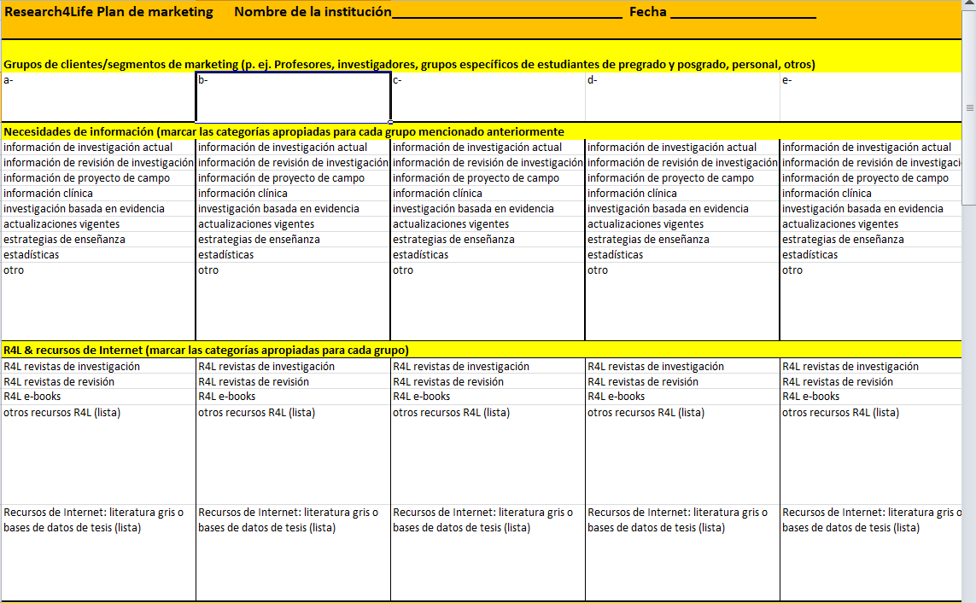
Primera página de la herramienta del plan de marketing de Research4Life
La primera página de la herramienta del plan de marketing de Research4Life permite al usuario ingresar:
Los Grupos de clientes de la institución (listar horizontalmente hasta cinco)
Las Necesidades de información de cada grupo (marcar verticalmente con X)
Las opciones de R4L y recursos de Internet (marcar verticalmente con X o escribir el término)
Notes:
Ingresar los grupos de clientes de la institución, horizontalmente en las cinco casillas.
Una vez ingresados estos grupos, trabaje verticalmente hacia abajo en la columna. Por ejemplo, si el primer grupo son docentes, colocar una marca junto a las categorías apropiadas para las necesidades de información del grupo, que se enumeran a continuación en la misma columna.
Continuar hacia abajo en la columna y consultar Research4Life y los recursos de Internet para docentes. Para el segundo grupo de clientes (por ejemplo, investigadores), vuelva a bajar esa columna específica verticalmente y marcar las casillas para este grupo.

Slide 9
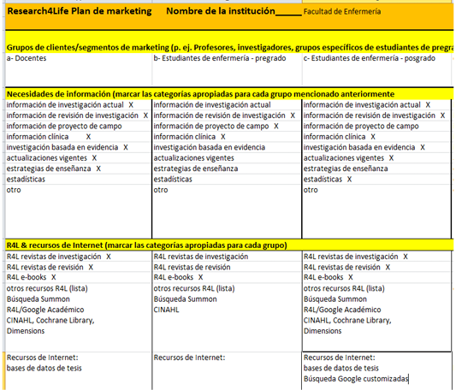
Ejemplo de la primera página completa del Plan de marketing para una facultad de enfermería
Ejemplo para una Facultad de Enfermería
Agregar los grupos de clientes de la institución (listados horizontalmente)
Anotar las necesidades de información de cada grupo (listadas verticalmente con X)
Anotar las opciones de Research4Life y recursos de Internet (listar verticalmente con X o escribir el término)

Slide 10
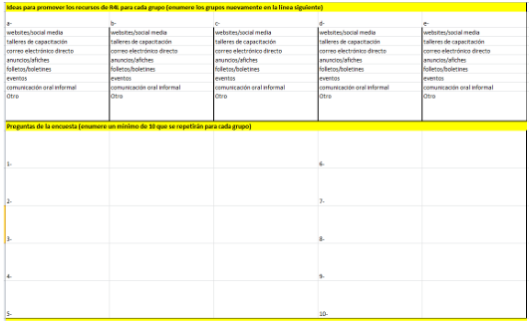
Segunda página del Plan de marketing de Research4Life
La segunda página de la Herramienta del plan de marketing permite al usuario ingresar:
Los Grupos de clientes que se listaron verticalmente en la página anterior.
Las Ideas para promover los recursos de Research4Life para cada grupo (marcados verticalmente con X).
Diez Preguntas para una encuesta para todos los grupos de clientes para escribir en los recuadros.

Slide 11
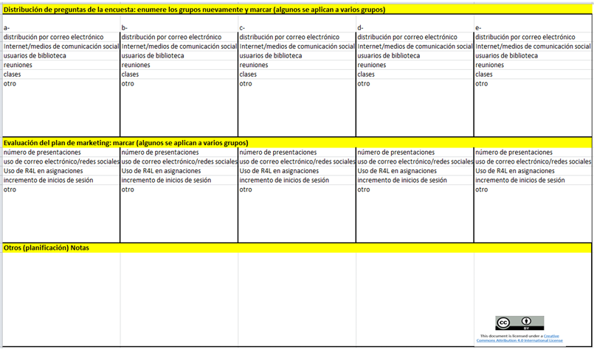
Tercera página del Plan de marketing de Research4Life
La tercera página de la Herramienta del Plan de marketing permite al usuario ingresar:
Los grupos de clientes en las casillas correspondientes (horizontalmente).
Los métodos para la Distribución de las preguntas de la encuesta para cada grupo (marcados verticalmente con X).
Las opciones para la Evaluación del Plan de marketing para cada grupo (marcadas verticalmente con X).

Slide 12
Actividad grupal
Seleccionar un grupo de clientes y trabajar en al menos una columna de la herramienta del Plan de marketing. Lluvia de ideas para definir al menos 3-4 preguntas de la encuesta.
Nota: Para completar las Herramienta del Plan de marketing y el Plan de planificación de talleres, puede imprimir una copia de la hoja de cálculo e ingresar la información manualmente o bien, descargar una copia en su computadora para ingresar los datos. Los libros de trabajo se pueden descargar desde: https://www.research4life.org/es/capacitacion/librarians-hub/
Notes:
Pequeños grupos: 10-15 min.
Los grupos deben ser asignados previamente por el facilitador en función de la encuesta previa al curso, de acuerdo al tipo de institución (es decir, académica, gubernamental, ONG’s, etc.)
Pedir a cada grupo seleccionar un líder que recopilará las direcciones de correo electrónico de todos en el grupo, descargará la herramienta y compartirá su pantalla para que el grupo pueda trabajar en el plan en tiempo real. Al finalizar la sesión, el líder debe enviar por correo electrónico el producto terminado a todo el equipo.

Slide 13
Capacitación de usuarios y talleres
Depende de los grupos de clientes de la institución y sus necesidades específicas de información y el tiempo disponible, cada capacitación será única.
Aprender a incorporar técnicas de aprendizaje de adultos para crear un taller exitoso. Consultar recursos adicionales para enseñar a adultos en la parte final de esta presentación.
Utilizar la Herramienta de planificar talleres para determinar las necesidades de capacitación del grupo de clientes y seleccionar los materiales y métodos de capacitación apropiados para cumplir con los objetivos de aprendizaje.

Slide 14
Ejemplos de cómo se deben desarrollar diferentes talleres para grupos únicos con requisitos específicos
Ejemplo 1
Dos sesiones de dos horas:
Los participantes son agentes de extensión agrícola que asisten a una reunión de una semana. Uno de los temas más discutidos en el campo es “la producción de forrajes y lácteos de alto contenido proteico”. ¿Dónde pueden los participantes encontrar investigaciones actuales y literatura gris útil?
¿Qué herramientas de búsqueda se deben enseñar durante las cuatro horas de instrucción?
Ejemplo 2
Tres sesiones de dos horas:
Los participantes son estudiantes de cuarto año de enfermería a punto de iniciar sus búsquedas bibliográficas para la tesis de graduación. Además de aprender a identificar y leer información de investigación actual, los estudiantes necesitan una herramienta para realizar un seguimiento de los artículos que encuentran y crear citas bibliográficas.
¿Qué material debe incluirse en esta capacitación de seis horas?

Slide 15
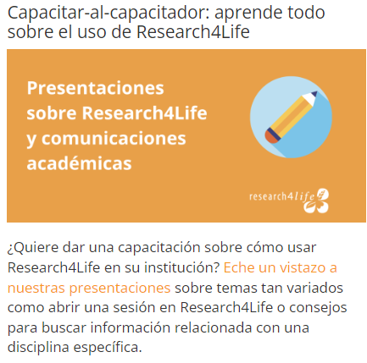
Herramienta de planificación de talleres Research4Life
La Herramienta de planificación de talleres de Research4Life se encuentra disponible en la sección Capacitación y Alfabetización Informacional del Área de bibliotecarios

Slide 16
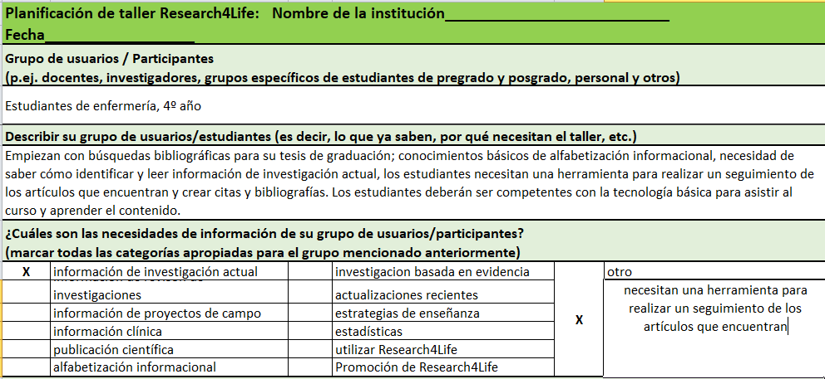
Herramienta de Planificación de talleres Research4Life
La primera sección de la herramienta para la planificación de talleres Research4Life permite al usuario ingresar:
Un Grupo de clientes de la institución
La descripción del grupo de clientes
Las necesidades de información del grupo de clientes.
Notes:
Ingresar el grupo de clientes para el que desea organizar un taller
Describir al grupo de clientes, incluyendo detalles sobre porque cree que se beneficiarían de un taller, lo que saben que no necesitará incluir en el taller y cualquier otra información relevante sobre este grupo de clientes.
Marcar las necesidades de información relevantes del grupo de clientes.

Slide 17
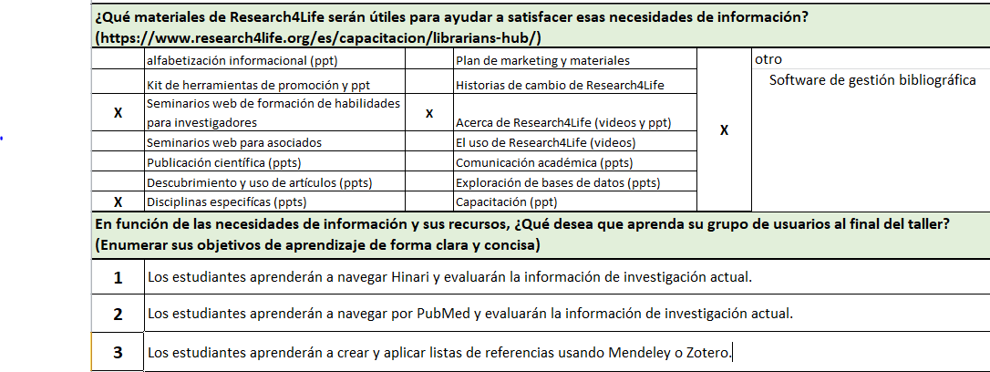
Herramienta de Planificación de talleres Research4Life
Marcar qué materiales de capacitación de Research4Life pueden ser útiles para cumplir con los objetivos de aprendizaje.
Crear objetivos de aprendizaje para el grupo de clientes.
Notes:
4. Enlazar directamente los que desea que el grupo de clientes aprenda con las capacitaciones y los recursos de Research4Life.
5. Utilizar la información necesaria para crear objetivos de aprendizaje para el taller. ¿Qué desea que los alumnos obtengan al final del taller? Escribir de forma clara y concisa. Puede utilizar verbos de acción de la taxonomía de Bloom.

Slide 18
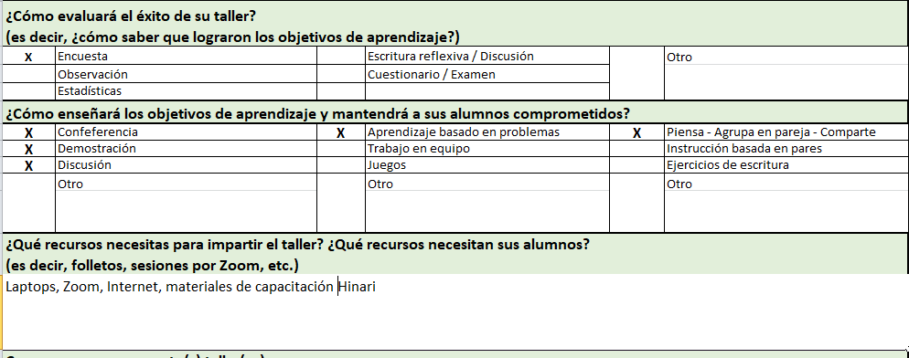
Herramienta de Planificación de talleres Research4Life
Decidir cómo evaluará el éxito del taller.
Definir cómo impartirá el taller.
Listar todos los recursos adicionales que necesitará para llevar a cabo el taller.
Notes:
6. Decidir cómo evaluará si su taller ha tenido éxito para incorporarlo a su esquema.
7. Decidir si incluirá múltiples métodos de enseñanza en su taller, como discusiones grupales o actividades para ayudar a los alumnos a comprender el material.
8. Listar todos los recursos adicionales que necesitará para ejecutar el taller, como la creación de folletos, tecnología o software adicional, etc. para evaluar si cuenta con todos los recursos que necesita.

Slide 19
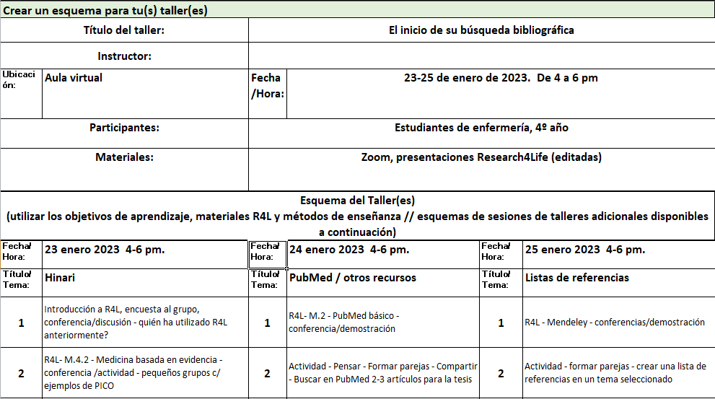
Herramienta de Planificación de talleres Research4Life
Utilizar las respuestas que proporcionó anteriormente para crear un esquema para su taller.
Varias columnas de esquema están disponibles si su taller abarca varias sesiones (p.ej. temas separados, varios días, etc.)
Notes:
Al describir su taller, debe asegurarse de incluir cuáles recursos utilizará para cumplir con un solo objetivo de aprendizaje y cómo va a enseñar el objetivo

Slide 20
Actividad grupal
Crear un plan de taller que podría aplicarse a un grupo de clientes.
Notes:
Grupos pequeños (los mismos grupos de la actividad anterior): 10-15 min.
El líder del grupo debe descargar la herramienta y compartir su pantalla para que el grupo pueda trabajar en el plan en tiempo real, y al término de la sesión enviar por correo electrónico el producto terminado a todo el equipo.

Slide 21
Consejos para enseñar a adultos
La audiencia de capacitación estará compuesta por estudiantes adultos. A continuación se enumeran:
Necesidad de saber - Por qué deberían aprender?
Experiencia - Capitalizar en su experiencia
Aprendizaje auto-dirigido - Proceso en el que las personas se encargan principalmente de planificar, continuar y evaluar su experiencia de aprendizaje
Knowles, M. S., Holton, I. E. F., & Swanson, R. A. (2005). The adult learner : The definitive classic in adult education and human resource development. Taylor & Francis Group
Notes:
Malcolm Knowles: Seis principios del aprendizaje de adultos
Necesidad de saber
Los adultos necesitan saber porque deben aprender
Experiencia
Los adultos tienen mucha experiencia de vida, y eso que se debe capitalizar y valorarse
Hacer que el aprendizaje sea individualizado
Oportunidades para la auto-reflexión
Auto-concepto
Los adultos no tienen que ser guiados a través de un proceso de aprendizaje, trabajan mejor de forma autónoma
Entornos de colaboración, aprendizaje auto-dirigido
Buena disposición
Se aprende mejor cuando pueden aplicar inmediatamente el aprendizaje
Orientación al problema
Problema vs orientación al contenido
Apreciar la obtención de conocimientos, habilidades o capacidades específicas
Motivación intrínseca
Relevancia es la clave

Slide 22
Enseñanza a adultos (continuación)
Preparación - aplicar inmediatamente el aprendizaje
Orientado a problemas: un enfoque centrado en el estudiante, en el que los estudiantes aprenden sobre un tema trabajando en grupos para resolver un problema abierto.
Motivación intrínseca: ocurre cuando los estudiantes se involucran debido a recompensas internas, por ejemplo, interés en el tema, uso en el entorno laboral.
Adult Learner. Wikipedia, [Consultado el 28 de diciembre de 2022] https://en.wikipedia.org/w/index.php?title=Adult_learner&oldid=1100281814
Adult Education. Wikepedia, , [Consultado el 28 de diciembre de 2022]
https://www.wgu.edu/blog/adult-learning-theories-principles2004.html

Slide 23
Materiales de capacitación y promoción
El desarrollo de capacidades es un eje central en la colaboración Research4Life.
Las siguientes diapositivas discuten varios materiales de capacitación y promoción disponibles en el sitio web de Research4Life.
Además del material de capacitación enfocado en las colecciones de Research4Life, el portal de capacitación contiene información sobre los MOOC, seminarios web patrocinados, publicaciones sobre habilidades para la publicación y autoría, incluidos softwares de gestión bibliográfica, así como recursos de editoriales y organizaciones relacionadas.
Notes:
Esta sección se enfoca en dónde encontrar materiales de capacitación y promoción. Como se señaló anteriormente, este material es necesario para implementar con éxito las numerosas tareas del Kit de herramientas de promoción y del plan de marketing. Estos recursos se encuentran en el sitio web de Research4Life. Alertar a los alumnos de que pueden seguir la información directamente desde el sitio web de Research4Life y hacer preguntas.

Slide 24
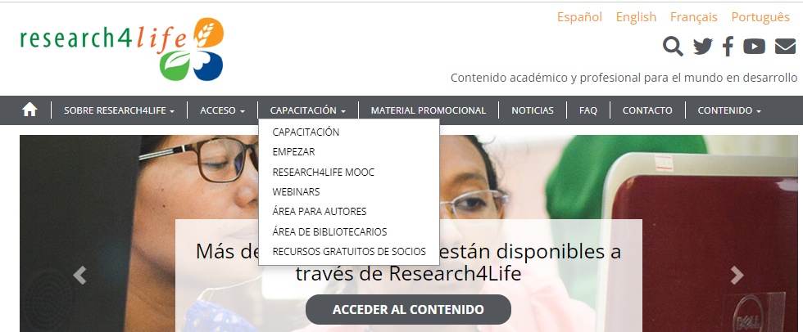
Acceso al material de capacitación, promoción y marketing
Para acceder a los recursos, ir a la barra horizontal en la web de Research4Life y hacer clic en la pestaña correspondiente.

Slide 25
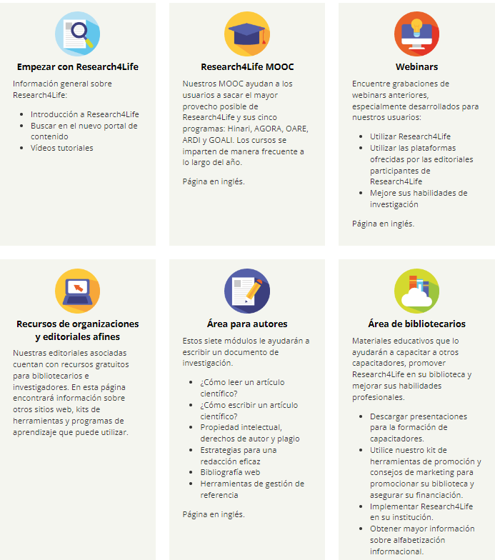
Portal de capacitación Research4Life
Usar este enlace para abrir directamente el Portal de Capacitación de Research4Life.
Tener en cuenta las seis secciones distintas. Hacer clic en el símbolo de cualquier tema que sea de su interés.
Notes:
Para los facilitadores que preparan un taller o una presentación, estas páginas de recursos contienen numerosas presentaciones y ejercicios que se pueden adaptar para actividades específicas.

Slide 26
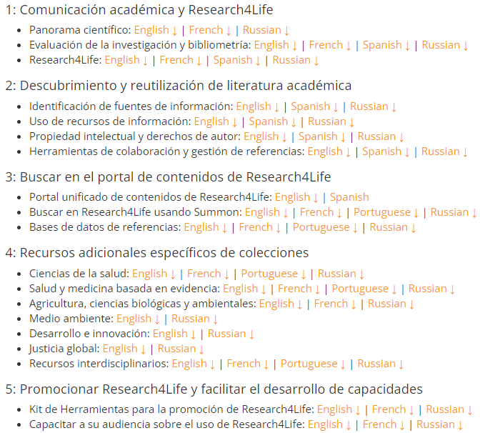
Presentación de capacitaciones
Desplazarse hacia abajo hasta la parte inferior al Área de bibliotecarios para abrir la extensa lista de presentaciones de capacitación.
El material cuenta con la licencia Internacional de Creative Commons Atribución 4.0 Internacional (CC BY 4.0) que permite a los facilitadores modificar y adaptar el material con fines de capacitación específicos para satisfacer las necesidades específicas del grupo.

Slide 27
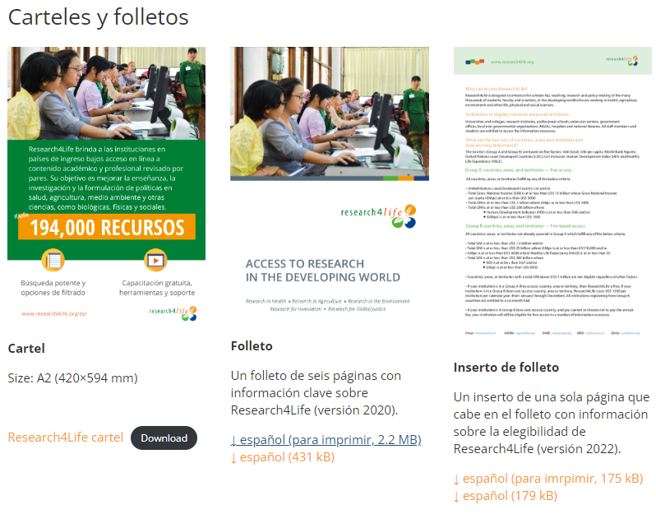
Materiales de promoción ymarketing
Los usuarios pueden descargar e imprimir afiches de Research4Life o un folleto de acceso a la investigación en el mundo en desarrollo de seis páginas, disponibles en inglés, español y francés.
También está disponible para descargar la hoja con información sobre la elegibilidad a Research4Life, en los tres idiomas y árabe.
Se incluye un kit de herramientas para instituciones inscritas con tarjetas para redes sociales, carteles y textos de ejemplos para noticias.
Todos estos artículos pueden ser útiles para distribuir en presentaciones y talleres.
Ver el material promocional

Slide 28
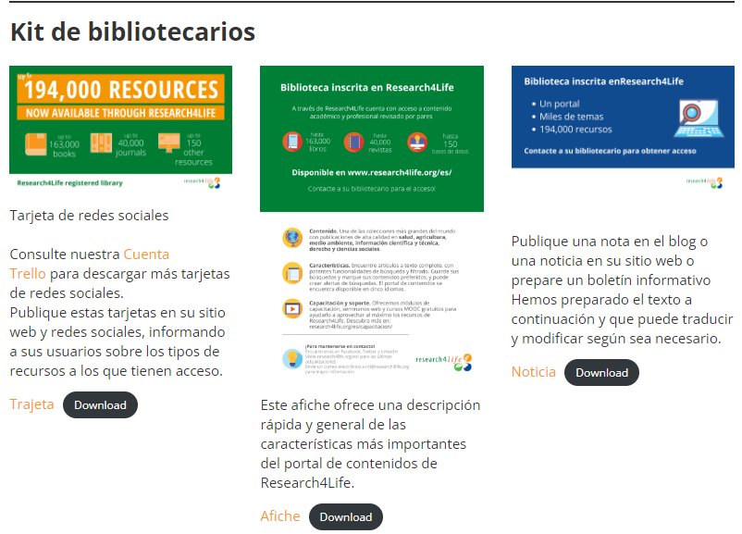
Herramientas para instituciones inscritas
Este conjunto de herramientas cuenta con varios recursos que se enfocan en promover Research4Life en instituciones inscritas: tarjetas para redes sociales, carteles y texto de ejemplo de noticias.
Desplazarse hacia abajo en la página Material promocionalpara acceder a estos recursos.

Slide 29
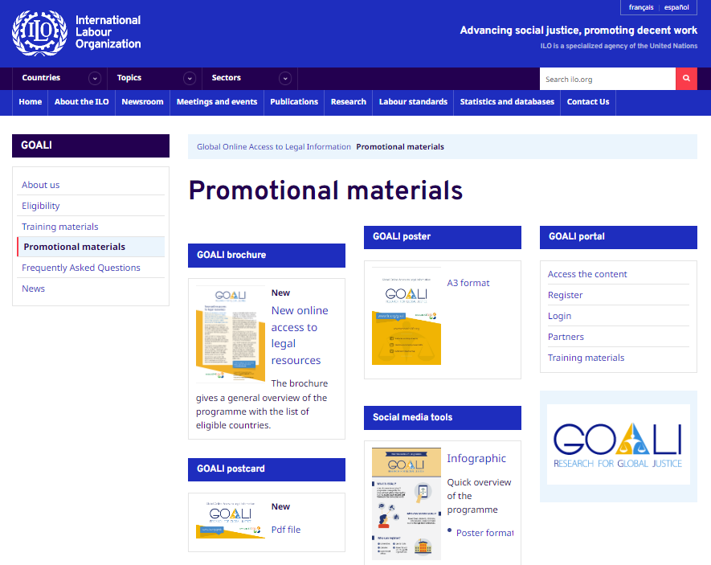
Material promocional: GOALI
Ir a los materiales promocionales de GOALI para encontrar recursos adicionales específicos de justicia global.
Tener en cuenta también los enlaces a las opciones del Portal GOALI: Acceso a contenidos, Inscripción, Conexión, Asociados y Material de capacitación.
Para obtener una lección sobre material relacionado con Research4Life GOALI, ir al Área de Bibliotecarios Sección 4: Recursos adicionales específicos de colecciones: Justicia Global

Slide 30
Promocionar su biblioteca /
“Promocionar el cambio”
Esta página incluye el Kit de herramientas de promoción, la presentación en Power Point y la hoja informativa del kit de herramientas de promoción.
Tener en cuenta que el Kit de herramientas y la presentación están disponibles en inglés, español y francés.
Este material es de gran valor para las presentaciones relacionadas con la promoción.
En el Área de bibliotecarios desplazarse hasta la sección Promoción, difusión y marketing para acceder al Kit de herramientas de promoción

Slide 31
Las voces de Research4Life
La sección “The Voices” tienen enlaces desde:
Stories of Change [Historias de cambio]: es una serie de videos y reportajes fotográficos que muestran el impacto del acceso a la información en el mundo en desarrollo.
Case study booklets [Folletos de estudios de casos]: son percepciones sobre cómo el acceso a la investigación revisada por pares de Research4Life está beneficiando la salud, el bienestar y el desarrollo económico y social de las comunidades en el mundo en desarrollo.
Testimoniales de usuarios de Research4Life [en inglés]
Videos que se han publicado en el Canal YouTube de Research4Life
Ver: The Voices de Research4Life
Notes:
La mayoría de estos materiales se encuentran en inglés.

Slide 32
Redes sociales
El Equipo de Comunicaciones de Research4Life es responsable de comunicar sobre Research4Life a través de sus canales oficiales en Twitter y Facebook:
Twitter: Los usuarios pueden etiquetar @R4Lpartnership en sus tweets sobre Research4Life. Puede también considerar los siguientes hashtags: #accesoainformacion #equidadeninvestigacion o cualquier otro que sea apropiado.
Facebook: www.facebook.com/r4lpartnership es la dirección de Research4Life; puede unirse a la comunidad de más de 14.000 seguidores.
Notes:
Los canales de redes sociales pueden ser una herramienta poderosa para promover eventos relacionados con Research4Life y resaltar historias de éxito de usuarios de todo el mundo.

Slide 33
Para facilitadores
Los facilitadores que estén organizando un taller y deseen promocionarlo en línea o deseen compartir una historia o un estudio de caso deben comunicarse con el Equipo de Comunicaciones a través del correo electrónico comms@research4life.org y el personal le ayudará a difundir la información.

Slide 34
Para personas individuales
Le animamos a compartir la información sobre Research4Life a través de su propio canal o el de su institución, ¡No se olviden agregar contenido visual al artículo o publicación en las redes sociales!
El contenido visual, como fotos, se ve hasta un 90% más a menudo que el contenido puramente textual en línea.

Slide 35
Discusión
¿Qué materiales promocionales y de marketing de Research4Life le han parecido más útiles?
¿Qué materiales promocionales y de marketing podrían faltar o serían útiles para su institución y que no se encuentran disponibles actualmente?
Notes:
Discusión en clase: 5-10 min.

Slide 36
Síntesis
En comparación con una estrategia de promoción, el marketing está más orientado al cliente y tiene como objetivo “vender” un producto o servicio.
Un plan de marketing educará a los miembros de la institución o a los grupos de clientes acerca del potencial de los recursos disponibles a través de la plataforma Research4Life e incrementará el uso del material.
Al utilizar el cuaderno de trabajo Estrategias de marketing para recursos de Research4Life, el personal de la biblioteca puede identificar los grupos de clientes de la institución, sus necesidades de información y qué recursos están disponibles, además de desarrollar una encuesta y la estrategia para distribuir el cuestionario.
Esta lección también analiza el material promocional y de marketing de Research4Life, además de los canales de redes sociales. Estos recursos son útiles para todas las actividades de promoción y marketing.
Esta lección concluye con ejemplos de dos programas de talleres. Estos ejemplos muestran cómo la capacitación se adapta a las necesidades de información únicas de varios grupos de clientes.
Notes:
Si hay tiempo disponible, puede organizar una discusión de grupo de toda la clase. Pida a los participantes que compartan la información más útil que aprendieron durante el curso.

Slide 37
Recursos adicionales
Association of College & Research Libraries (ACRL). ‘Marketing The Academic Library’. Text, 11 September 2011. [Consultado el 23 de junio de 2021]
Hardenbrook, Joe. ‘Marketing and Advocating for the Academic Library’. Mr. Library Dude (blog), 5 March 2019. [Consultado el 23 de junio de 2021] https://mrlibrarydude.wordpress.com/2019/03/04/marketing-and-advocating-for-the-academic-library/
Saunders, L., & Wong, M.A. (2020). Instruction in libraries and information centers: An introduction. Windsor & Downs Press. https://doi.org/10.21900/wd.12

Slide 38
Recursos adicionales para enseñar a adultos
Arghode, V., Brieger, E. W., & McLean, G. N. (2017). Adult learning theories: Implications for online instruction. European Journal of Training and Development, 41(7), 593-609. http://dx.doi.org/10.1108/EJTD-02-2017-0014
Adult Learner. Wikipedia, [Consultado el 28 de diciembre de 2022] https://en.wikipedia.org/w/index.php?title=Adult_learner&oldid=1100281814
Adult Education. Wikepedia, , [Consultado el 28 de diciembre de 2022]
https://www.wgu.edu/blog/adult-learning-theories-principles2004.html
Arizona State University. (n.d.). Learning objectives builder. ASU for You. Retrieved April 21, 2022, from https://teachonline.asu.edu/objectives-builder/
Blaschke, L. M. (2012). Heutagogy and lifelong learning: A review of heutagogical practice and self-determined learning. The International Review of Research in Open and Distributed Learning, 13(1), 56-71. https://doi.org/10.19173/irrodl.v13i1.1076
Cunningham, & Wandei, E. (2019). Critical reflections on postgraduate andragogy from the points of view of a Kenyan student and an Australian academic. Reflective Practice., 20(3), 305–324. https://doi.org/10.1080/14623943.2019.1598350

Slide 39
Recursos adicionales para enseñar a adultos
Domarle, Randrianarivelojosia, M., Duchemin, J.-B., Robert, V., & Ariey, F. (2008). Atelier paludisme: an international malaria training course held in Madagascar. Malaria Journal, 7(1). https://doi.org/10.1186/1475-2875-7-80
Knowles, M. S., Holton, I. E. F., & Swanson, R. A. (2005). The adult learner : The definitive classic in adult education and human resource development. Taylor & Francis Group.
Merriam. (2001). Andragogy and Self-Directed Learning: Pillars of Adult Learning Theory. New Directions for Adult and Continuing Education, 2001(89), 3–14. https://doi.org/10.1002/ace.3
UNESCO Institute for Lifelong Learning & Commonwealth of Learning. (2021). Guidelines on open and distance learning for youth and adult literacy. https://unesdoc.unesco.org/ark:/48223/pf0000379397

Slide 40
Le invitamos a:
Visitarnos en https://www.research4life.org/es/
Comunicarse con nosotros por r4l@research4life.org
Descubrir otros materiales didácticos [https://www.research4life.org/es/training/]
Suscribirse al boletín de Research4Life [https://www.research4life.org/es/newsletter/]
Ver los videos de Research4Life [https://bit.ly/2w3CU5C]
Seguirnos en Twitter @r4lpartnership y Facebook @R4Lpartnership

Slide 41
Para mayor información sobre Research4Life
http://www.research4life.org/es/
r4l@research4life.org
Research4Life es una colaboración público-privada de cinco colecciones:

